Slide 1

Pare de Pagar Juros que Ninguém Deveria Pagar
Como a Lumina usa inteligência artificial para identificar o momento certo de portar um crédito, antes que o trabalhador desista de tentar.
O Desafio Atual
A Visão com Inteligência Artificial
Milhões de trabalhadores CLT carregam contratos de consignado, veículo e imobiliário contratados em juros altos. Sabem que pagam caro, mas não sabem se vale a pena portar. A decisão errada gera frustração.
A Lumina treina um modelo preditivo que aprende, a partir das características do contrato e das taxas de mercado do Banco Central, exatamente em que combinação de taxa, saldo e prazo a portabilidade se torna vantajosa.
A Limitação Atual
As ferramentas atuais (calculadoras genéricas, simuladores bancários e análise manual) usam regras estáticas que ignoram a interação entre três fatores: o quanto a taxa está acima do mercado, o prazo restante e o saldo devedor. O resultado são recomendações que erram nas duas direções.
Diagnóstico Personalizado
Linguagem Simples
Ação no Momento Certo
Probabilidade calibrada para cada contrato, não uma regra genérica.
Justificativa clara entregue ao trabalhador no momento certo.
Antes que o trabalhador desista de agir por falta de clareza.
Jorge Lucas Martins Máximo | MBA IA e Analytics FGV

Slide 2

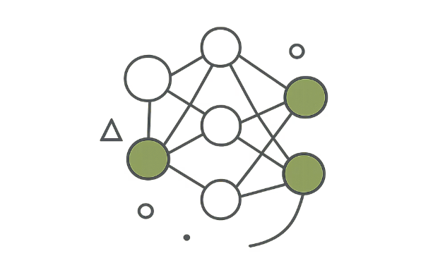

Como a IA da Lumina Funciona por Baixo dos Panos
Tecnologia sem complexidade desnecessária, dimensionada para o estágio atual do produto.
Nossos Dados
A Abordagem Inteligente
Integração Fluida
Contratos cadastrados pelo usuário no app e tabelas públicas de taxas do Banco Central. Dados pessoais anonimizados, em conformidade com a LGPD.
O modelo aprende a interação entre spread de taxa, prazo restante e saldo devedor, que determina se o ganho supera os custos da portabilidade. AUC-ROC médio de 0,86 em experimento controlado; Regressão Logística escolhida pela explicabilidade.
Diagnóstico roda na infraestrutura atual (Netlify Function serverless). Recomendação com justificativa em linguagem simples no app; indicador de saúde financeira para o RH.

Slide 3
Impacto Real, Validação Honesta e os Próximos Passos
Hipóteses claras, critérios de sucesso definidos e um roadmap proporcional ao estágio do negócio.
Impacto Esperado
Próximos Passos (Roadmap)
Hipótese central: mais de 80% das portabilidades recomendadas aceitas com economia real. Consequência esperada: churn anual de empresas clientes abaixo de 10%.
Agora
1
Regressão Logística calibrada como escolha de produção, deploy via Netlify Function
Validação Segura
2
Curto Prazo
Antes da virada em produção: recomendações comparadas com desfechos reais reportados pelos usuários. Retreino acionado por queda na taxa de sucesso ou mudança nas taxas do Banco Central.
Coleta de desfechos reais direto no fluxo do app
Médio Prazo
3
Avaliação de MLP e Gradient Boosting com volume de dados reais
4
Escala
Open Finance e folha de pagamento, condicionados a tração

